Slide 1
XML
M. Zakki Abdillah

Slide 2
Pengantar XML
XML adalah singkatan dari eXtensible Markup Language. Bahasa markup adalah sekumpulan aturan-aturan yang mendefinisikan suatu sintaks yang digunakan untuk menjelaskan, dan mendeskripsikan teks atau data dalam sebuah dokumen melalui penggunaan tag.

Slide 3
Contoh
<?xml version="1.0" encoding="ISO-8859-1"?>
<identitas>
<progdi>Teknik Informatika</progdi>
<fakultas>Teknologi Informasi dan Komunikasi</fakultas>
<universitas>Universitas Semarang</universitas>
<alamat>Jl. Soekarno-Hatta</alamat>
<kota>Semarang</kota>
<propinsi>Jawa Tengah</propinsi>
<kodepos>50196 </kodepos>
<telepon>(024) 670-2757 </telepon>
<email>univ_smg@usm.ac.id</email>
</identitas>
Simpan dengan nama usm.xml

Slide 4
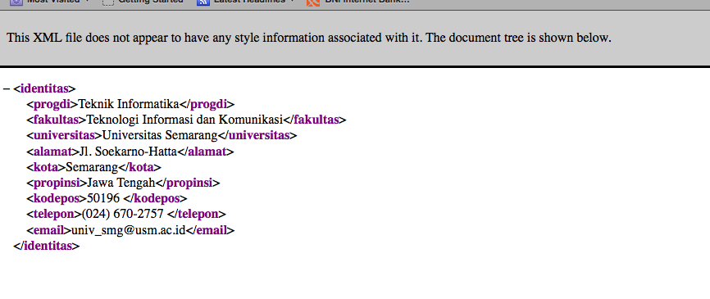
Hasil

Slide 5
PHP
<html>
<head>
<title>Jurusan</title>
</head>
<body>
<h3>Identitas Jurusan</h3>
<?php
$usm = new SimpleXMLElement('usm.xml', null, true);
echo "
<table>
<tr><td>progdi</td><td>:</td><td>{$usm->progdi}</td></tr>
<tr><td>fakultas</td><td>:</td><td>{$usm->fakultas}</td></tr>
<tr><td>universitas</td><td>:</td><td>{$usm->universitas}</td></tr>
<tr><td>alamat</td><td>:</td><td>{$usm->alamat}</td></tr>
<tr><td>Kota</td><td>:</td><td>{$usm->kota}</td></tr>
<tr><td>Kode Pos</td><td>:</td><td>{$usm->kodepos}</td></tr>
<tr><td>Nomor Telepon</td><td>:</td><td>{$usm->telepon}</td></tr>
<tr><td>Email</td><td>:</td><td>{$usm->email}</td></tr>
</table>";
?></body></html>

Slide 6
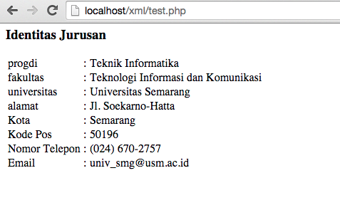
Hasilnya

Slide 7
Contoh
<?xml version="1.0"?>
<books>
<buku isbn="978-1594489501">
<judul>Bumi Manusia</judul>
<pengarang>Pramoedya Ananta Toer</pengarang>
<penerbit>Lentera Dipantara</penerbit>
<harga>90000</harga>
</buku>
<buku isbn="979-1594329501">
<judul>Anak Semua Bangsa</judul>
<pengarang>Pramoedya Ananta Toer</pengarang>
<penerbit>Lentera Dipantara</penerbit>
<harga>94000</harga>
</buku>
<buku isbn="980-1594489213">
<judul>Jejak Langkah</judul>
<pengarang>Pramoedya Ananta Toer</pengarang>
<penerbit>Lentera Dipantara</penerbit>
<harga>98000</harga>
</buku>
<buku isbn="985-1518789501">
<judul>Rumah Kaca</judul>
<pengarang>Pramoedya Ananta Toer</pengarang>
<penerbit>Lentera Dipantara</penerbit>
<harga>84000</harga>
</buku>
</books>
Simpan dengan buku.xml

Slide 8
<head>
<title>Daftar Buku</title>
<!--Bagian CSS untuk Styling Tabel-->
<style type="text/css">
table, th, td
{
border: 1px solid black;
}
</style>
</head>
<body>
<h3>Daftar Buku Terbaru</h3>
<?php
// untuk meload data xml (buku.xml) dengan cara SimpleXML
$books = new SimpleXMLElement('buku.xml', null, true);
// menampilkan data ke XML ke dalam tabel HTML
echo “<table>
<tr>
<th>Judul</th>
<th>Pengarang</th>
<th>Penerbit</th>
<th>Harga</th>
<th>ISBN</th>
</tr>
";
// melakukan looping penampilan data buku
foreach($books as $buku)
{
echo "
<tr>
<td width='200'>{$buku->judul}</td>
<td width='200'>{$buku->pengarang}</td>
<td width='130'>{$buku->penerbit}</td>
<td width='80'>\${$buku->harga}</td>
<td width='130'>{$buku['isbn']}</td>
</tr>";
}
echo '</table>';
?>
</body>
</html>
Simpan dengan nama buku.php

Slide 9
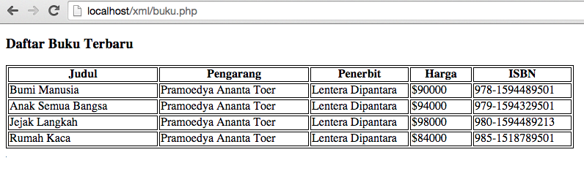
Hasil

